Slide 1
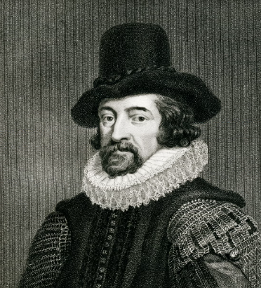
Francis Bacon
The new Organon: or true directions concerning the interpretation of nature

Slide 2


Slide 3
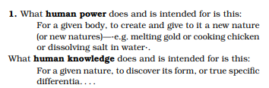

Slide 4
Sobre su vida
Francis Bacon, (no confundir con otros Bacon) nació en Inglaterra en 1561, en una familia noble.
Dedicó sus esfuerzos a la carrera política (su padre era funcionario, Sir y cortesano), a la filosofía y a la ciencia.
Se destacó como fiscal y canciller, pero fue acusado de corrupción y fue destituido. Desde entonces se dedicó al conocimiento.
Murió haciendo experimentos sobre la conservación de la comida, en un frío nevado.
Bacon es conocido por ser el padre del empirismo (En la línea de Roger “frater” Bacon) y por ser un pionero del método científico moderno experimental.

Slide 5
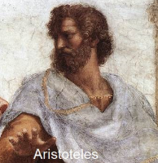
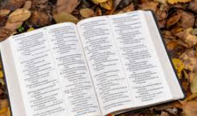
Una perspectiva crítica
Francis Bacon fue muy crítico de los sistemas aristotélico y escolástico que eran el canon en su época. Bacon les estimaba demasiado especulativos y poco cercanos a la realidad.
Para Bacon, la filosofía y la ciencia, deben basarse en la observación y la experiencia, en lugar de razonamientos abstractos o autoridades de hace siglos.
Sostuvo que el conocimiento se ve en peligro respecto a ciertos prejuicios o como él los llama: “ídolos”

Slide 6
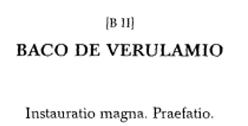
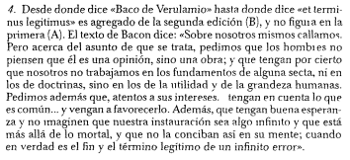
En la CRP de Kant:

Slide 7

Los 4 ídolos del conocimiento
Bacon propone 4 tipos de errores que perturban y distorsionan el conocimiento pleno de la realidad.
El ídolo de la Tribu
El ídolo de la Caverna
El ídolo del foro/mercado
El ídolo del teatro

Slide 8
Los 4 ídolos del conocimiento
El ídolo de la Tribu
Errores que son propios de la naturaleza humana.
Por ejemplo: la tendencia de buscar patrones o relaciones donde no existen.
El ídolo de la Caverna
Prejuicios individuales derivados de la educación, la personalidad y las experiencias de cada sujeto.
El ídolo del foro/mercado
Problemas en la comunicación en virtud del lenguaje, que por lo general denota imprecisiones o ambigüedad.
El ídolo del teatro
Creencias erróneas que son heredadas de doctrinas del pensamiento filosófico, religioso o culturales, y que no son cuestionadas.

Slide 9
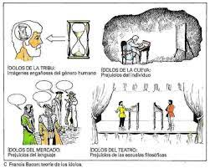
Los 4 ídolos del conocimiento

Slide 10
Reforma del conocimiento: Método inductivo
La inducción baconiana representa un una propuesta para un nuevo método de investigación.
Este nuevo proceder supone los siguientes elementos:
Observar con detalle a la naturaleza y Recolectar datos.
Analizar y clasificar la información obtenida.
Eliminar explicaciones incorrectas con experimentos controlados.
Formular leyes generales que se fundamenten en hechos observados y corroborables.
Este modo de enfocar el pensamiento científico representó una revolución y dejó las bases para el método científico moderno.

Slide 11
Algunas obras de Bacon
Instauratio Magna: Bacon propone una “gran restauración” para el progreso del conocimiento, que debe servir para mejorar la vida de las personas. Propone una ambiciosa reforma para el modo humano de conocer que se fundamenta en la observación, experimentación y la aplicación de la ciencia.
Novum Organum: Se expone el método inductivo y una crítica a la lógica aristotélica.
Nueva Atlántida: Se expone una utopía en donde la ciencia y la razón son las que guían el progreso de la sociedad.

Slide 12
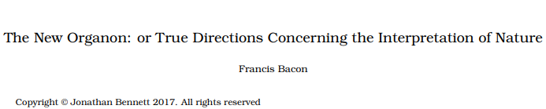
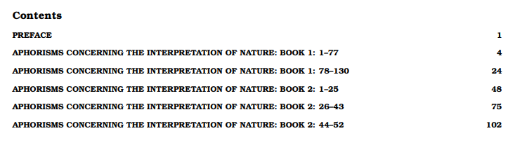

Slide 13

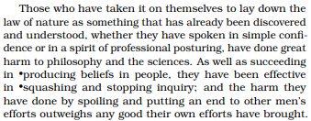

Slide 14
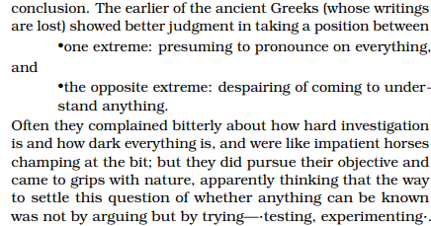

Slide 15
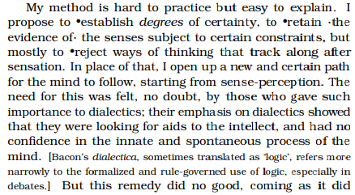

Slide 16


Slide 17
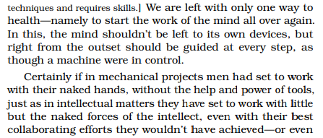


Slide 18
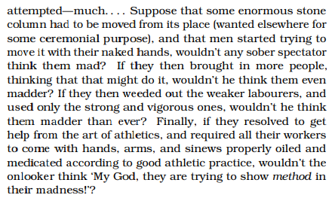

Slide 19
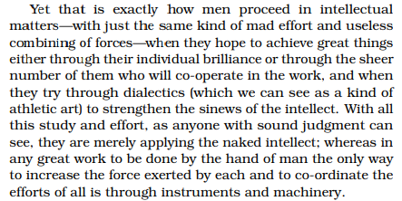

Slide 20


Slide 21
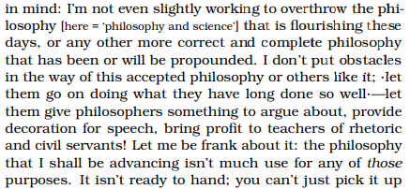

Slide 22
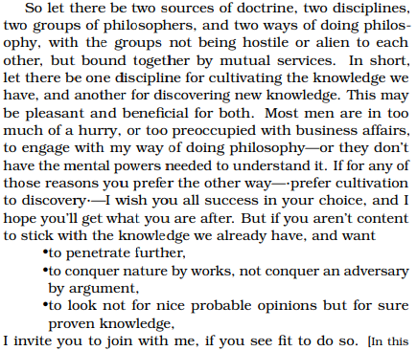

Slide 23

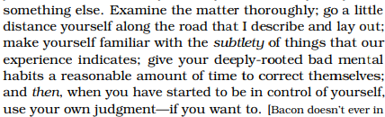

Slide 24


Slide 25
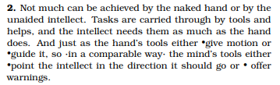

Slide 26


Slide 27


Slide 29


Slide 30


Slide 31


Slide 32


Slide 33


Slide 34
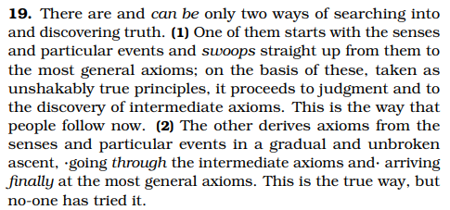

Slide 35
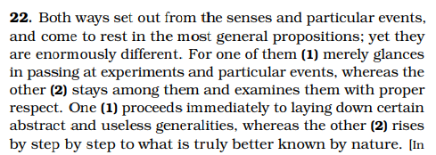

Slide 36


Slide 37
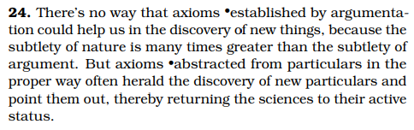

Slide 38
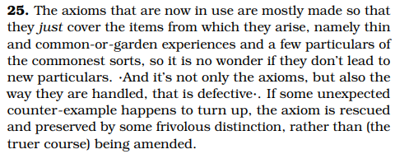

Slide 39
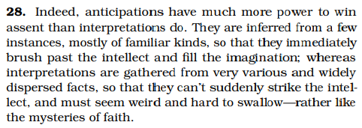

Slide 40
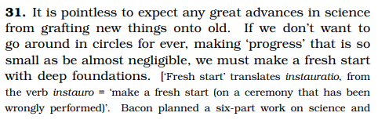

Slide 41
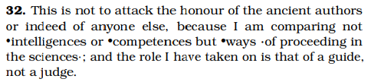

Slide 42


Slide 43
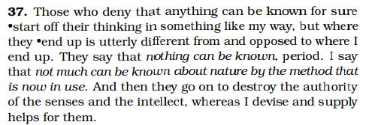

Slide 44
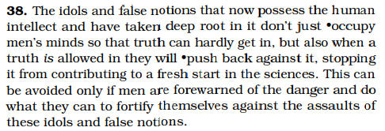

Slide 45
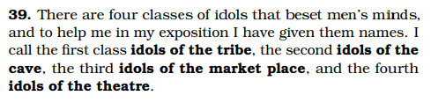

Slide 46

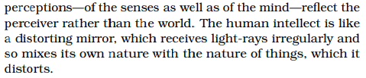

Slide 47
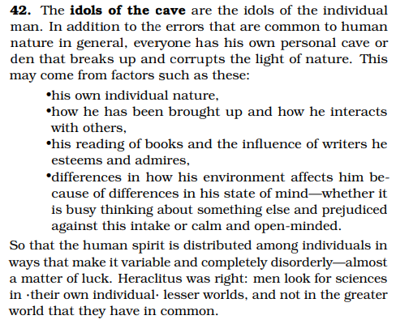

Slide 48
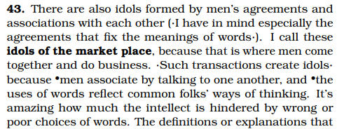
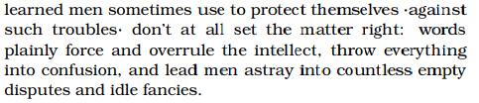

Slide 49
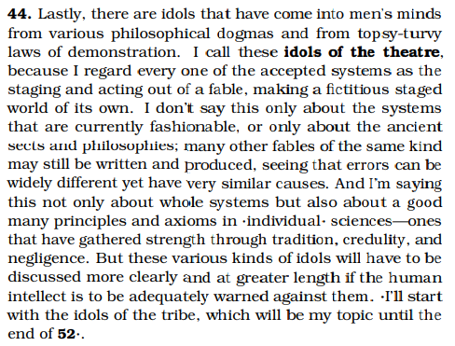

Slide 50
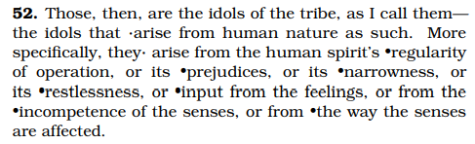

Slide 51
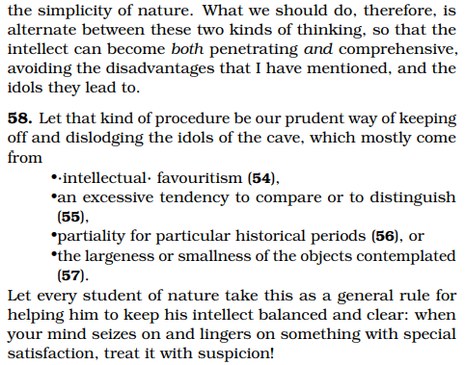

Slide 52
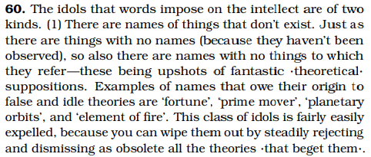

Slide 53


Slide 54
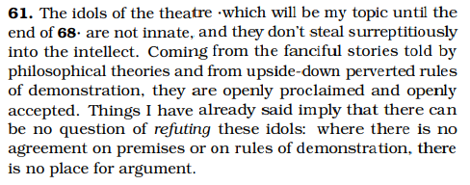

Slide 55
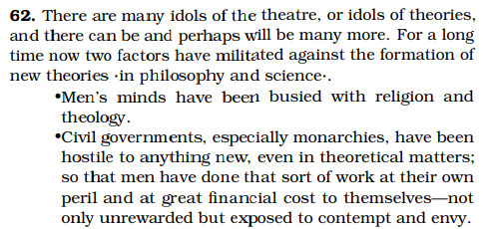

Slide 56
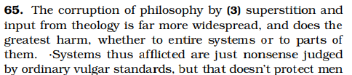


Slide 57
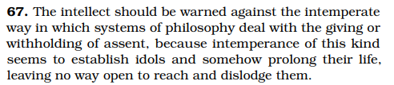

Slide 58
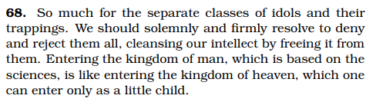

Slide 59
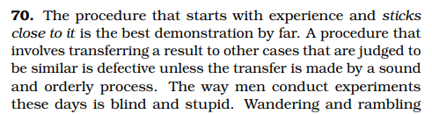

Slide 60
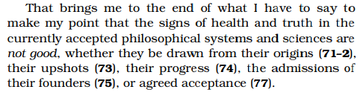

Slide 61
Francis Bacon
The new Organon: or true directions concerning the interpretation of nature

